Slide 1

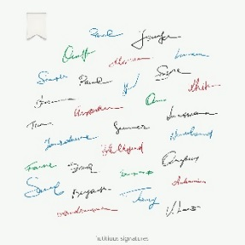
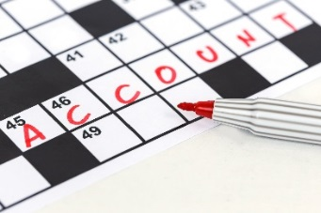
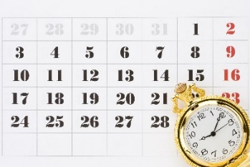






Step 7 - Memory Game.
18 langas: žaidimas Memory game.
Pirmiausia matomos užverstos kortelės, nublurintas vaizdas; rodomas tekstas su taisyklėmis: ‚Try to find two identical cards with correct information in documents. You have limited time.‘
Po šiuo tekstu mygtukas Start game;
tada eina skaičiai 3, 2, 1....
Ir prasideda žaidimas.
Lange matoma 16 užverstų kortelių, laikmatis, End game mygtukas (paspaudus grįžta į pagr. langą).
Kita kortelės pusė – tokia pat mėlyna spalva su Danske Bank logotipu.
Original documents
Original documents
Correct account number
Correct signatures
Correct signing dates
Correct address
Correct collateral
Loan number indicated
Amount indicated
Notes:
Pirmas langas: Užverstos kortelės, nublurintas vaizdas; rodomas tekstas su taisyklėmis: ‚Try to find two identical cards with correct information in documents. You have limited time.‘ Po šiuo tekstu mygtukas Start game; tada eina skaičiai 3, 2, 1....

Slide 2

Step 7 - Memory Game.
Tikslas: suvesti vienodus paveiksliukus. Padaryti tai per kurį laiką – pirmas bandymas 10 sekundžių.
Jei nepasiseka, išlenda Ops‘as su telefonu– „Not all the documents were filled correctly...“.
Background‘as – išbluręs žaidimas.
Galima bandyti iš naujo arba grįžti į labirintą.
Antrą kartą žaidžiant – duodama daugiau laiko – 1min.
Baigus žaidimą iššoka langas: ‚All the documents look correct, You can move forward‘.
Not all the documents were filled correctly...
Retry
End game

